Slide 1

ISRP – Service Formation Continue
CQP ASSISTANT MÉDICAL – RNCP 40913
Version 2026

Slide 2


Livret d’accueil du stagiaire
Atelier découverte
du métier de Psychomotricien
ISRP – Service Formation Continue
CQP ASSISTANT MÉDICAL – RNCP 40913
2026 - 2027

Slide 3
Bienvenue dans votre parcours de professionnalisation
Vous entrez aujourd’hui dans un parcours qui vous prépare à exercer un métier au cœur du fonctionnement du cabinet médical et du parcours de santé du patient.
Tout au long de votre formation, vous développerez les compétences nécessaires à l'exercice du métier d'Assistant médical et construisez progressivement votre posture professionnelle.
Votre objectif : acquérir les compétences professionnelle nécessaires à l'exercice du métier et obtenir, à l'issue de votre parcours, le certificat Assistant Médical
CQP ASSISTANT MÉDICAL – RNCP 40913

Slide 4
01 — Bienvenue à l’ISRP
02 — L’ISRP en quelques mots
03 — Nos campus
04 — L’équipe qui vous accompagne
05— Outils et ressources
06 — Le métier d’Assistant médical
07 — Votre parcours en un coup d’œil
08 — Pourquoi suivre cette formation ?
09 — Comment accéder à la formation ?
10— Comment se déroule votre formation ?
11— Le programme : les 4 blocs de compétences
12— L’AFGSU
13— Comment allez-vous être évalué ?
14— Comment obtenir votre CQP ?
15—Le livret du stagiaire
16— Le planning et les temps forts
17— Vos droits et vos engagements
18— Retards et absences
19— Accessibilité et handicap
20— Qualité et amélioration continue
21— Vos contacts
Sommaire
CQP ASSISTANT MÉDICAL – RNCP 40913

Slide 5


Bienvenue à l'ISRP

Slide 6

01- Bienvenue à l’ISRP
Votre réussite, notre accompagnement
Le Service Formation Continue de l’ISRP est heureux de vous accueillir dans votre parcours de préparation au CQP Assistant Médical – RNCP 40913.
Cette formation a pour ambition de vous permettre d’acquérir les compétences nécessaires à l’exercice du métier d’Assistant médical et de développer une véritable posture professionnelle au sein d’un cabinet médical.
À l’ISRP, votre parcours repose sur trois principes :
APPRENDRE : Acquérir les connaissances et les compétences indispensables à votre futur métier.
PRATIQUER : Mettre en application vos acquis dans des situations professionnelles concrètes.
PROGRESSER : Bénéficier d’un accompagnement pédagogique pour développer progressivement votre autonomie et votre professionnalisme.
La certification répond notamment aux besoins des médecins libéraux généralistes ou spécialistes qui souhaitent être accompagnés dans la préparation et le déroulement des consultations ainsi que dans certaines activités liées au parcours de santé, à la prévention et à la télémédecine.
CQP ASSISTANT MÉDICAL – RNCP 40913

Slide 7

02 - L'ISRP en quelques mots
Une histoire au service de la formation en santé
Fondé à Paris en 1967 par Giselle Soubiran, l’ISRP est historiquement un établissement de référence dans le domaine de la psychomotricité et de la formation aux métiers de la santé.
Depuis sa création, l’ISRP accompagne le développement de la profession de psychomotricien et participe plus largement à l’évolution des pratiques dans le champ de la santé et de l’accompagnement.
L’histoire de l’ISRP est notamment marquée par sa contribution à la création du Diplôme d’État de psychomotricité en 1974, à la publication du décret de compétences en 1988 et à la reconnaissance de la psychomotricité comme profession de santé
Notre ambition
À travers ses formations, l’ISRP souhaite proposer aux professionnels un environnement leur permettant de :
développer leurs compétences ;
actualiser leurs connaissances ;
renforcer leur posture professionnelle ;
favoriser leur employabilité ;
répondre aux évolutions des métiers et des pratiques ;
inscrire leur parcours dans une dynamique d’apprentissage tout au long de la vie.
CQP ASSISTANT MÉDICAL – RNCP 40913

Slide 8
02 - L'ISRP en quelques mots
Nos valeurs
EXCELLENCE : L’ISRP affirme sa volonté d’offrir aux apprenants un cadre de formation exigeant et professionnalisant.
INNOVATION : L’innovation fait partie de l’ADN de l’ISRP. Pour les stagiaires Assistant médical, elle signifie notamment être capable de s’adapter à un environnement de santé en évolution : outils numériques, télémédecine, évolution des parcours patients et nouvelles pratiques professionnelles.
PROXIMITÉ : L’ISRP est une école à taille humaine, attentive à l’accompagnement individualisé. La proximité se traduit par :
l’écoute ;
la disponibilité des équipes ;
le suivi des apprenants ;
l’accompagnement pédagogique ;
la prise en compte des besoins individuels.
CQP ASSISTANT MÉDICAL – RNCP 40913

Slide 9

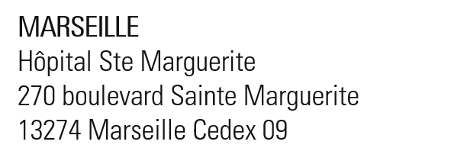


03 — Nos CAMPUS
Une même philosophie, des campus au plus près des apprenants
Chaque campus possède son identité et ses spécificités, tout en partageant les mêmes valeurs et la même ambition pédagogique.
CQP ASSISTANT MÉDICAL – RNCP 40913

Slide 10
04 — L’équipe qui vous accompagne
Votre parcours est notre priorité !
Votre réussite repose sur votre engagement, mais également sur la qualité de l’accompagnement qui vous est proposé.
À l’ISRP, plusieurs interlocuteurs sont présents pour vous accompagner tout au long de votre parcours.
Nicolas RAYNAL
Directeur du Pôle Formation Continue
Yahya MEHDID
Responsable administratif
Pelagie AMEN
Responsable pédagogique/ Formatrice
Justine PIERRE
Assistante administrative et pédagogique
CQP ASSISTANT MÉDICAL – RNCP 40913

Slide 11
05 — Outils et ressources
Des conditions de formation adaptées à votre parcours
L’ISRP met à disposition des stagiaires :
des salles de cours équipées ;
des salles de TD reproduisant un cabinet médical ;
du matériel informatique pour les modules en distanciel ;
des outils et dispositifs médicaux nécessaires à la réalisation des travaux pratiques.
Les outils numériques
Tout au long de votre parcours, différents outils peuvent être mobilisés pour faciliter :
les enseignements à distance ;
la communication avec l’équipe ;
le partage de ressources ;
l’accès aux informations relatives à votre formation ;
l’accompagnement pédagogique.
CQP ASSISTANT MÉDICAL – RNCP 40913

Slide 12

Le métier de
l'Assistant Médical

Slide 13
06 — Le métier d’assistant médical
Un professionnel au service du patient et du praticien
L’Assistant médical joue un rôle essentiel au sein de l’équipe de soins.
Il intervient à l’interface entre :
le patient ↔ le praticien ↔ l’organisation du cabinet
Son intervention contribue à faciliter le parcours du patient, à fluidifier l’organisation des consultations et à accompagner le praticien dans son activité, dans le respect de son champ de compétences.
L’Assistant médical peut exercer auprès de médecins généralistes ou de médecins de différentes spécialités, au sein d’un cabinet libéral ou d’un centre de santé pluridisciplinaire, auprès de praticiens conventionnés en secteur 1 ou 2.
CQP ASSISTANT MÉDICAL – RNCP 40913

Slide 14
06 — Le métier d’assistant médical
Votre rôle : accompagner, organiser et sécuriser
Tout au long de votre parcours, vous développerez une posture professionnelle fondée sur :
l’écoute ;
la bienveillance ;
la discrétion ;
la rigueur ;
le respect du patient ;
le sens du service ;
le professionnalisme.
Une attention particulière est portée à l’accueil et à l’accompagnement des publics vulnérables, des enfants et des personnes nécessitant une communication ou une prise en charge adaptée.
CQP ASSISTANT MÉDICAL – RNCP 40913

Slide 15

Votre formation

Slide 16
07 — Votre parcours en un coup d'oeil
01 — RENTRÉE
Découverte de l’ISRP, de l’équipe, de votre parcours et de votre environnement de formation.
02 — FORMATION
Acquisition des connaissances et compétences liées aux quatre blocs.
03 — MISE EN PRATIQUE
Transfert des compétences dans votre environnement professionnel.
04 — ÉVALUATIONS
Validation progressive des compétences à travers différentes modalités d’évaluation.
05 — CERTIFICATION
Validation des quatre blocs permettant l’obtention du CQP Assistant Médical.
Votre réussite repose sur une dynamique continue :
apprendre → pratiquer → être accompagné(e) → être évalué(e) → certifier ses compétences.
CQP ASSISTANT MÉDICAL – RNCP 40913

Slide 17
08 — Pourquoi suivre cette formation ?
Une certification en réponse aux évolutions du cabinet médical
Le CQP Assistant Médical répond aux besoins des médecins libéraux, généralistes comme spécialistes, qui souhaitent être accompagnés par des professionnels qualifiés dans la préparation et le déroulement des consultations.
L’évolution des pratiques médicales et des politiques de santé fait émerger de nouvelles missions au sein des cabinets, notamment autour :
du suivi du parcours de santé ;
de la prévention ;
de la télémédecine ;
de la coordination des soins.
La certification vise ainsi à former des assistants médicaux capables d’accompagner efficacement les médecins dans leurs activités, de faciliter l’accès aux soins, d’alléger certaines tâches administratives et de contribuer à une prise en charge plus fluide des patients.
À retenir
Le CQP vous permet de développer une qualification professionnelle adaptée aux besoins actuels des cabinets médicaux.
CQP ASSISTANT MÉDICAL – RNCP 40913

Slide 18
09— Comment accéder à la formation ?
Voies d’accès
Formation continue : La formation peut être suivie dans le cadre de la formation professionnelle continue, avec une prise en charge pouvant être assurée par l’OPCO EP ou l’employeur, sous réserve de l’éligibilité du projet et de l’accord de l’organisme financeur.
Les prérequis
L’accès à la formation est notamment ouvert aux personnes :
titulaires d’un niveau 4 ou du baccalauréat ;
demandeurs d’emploi titulaires d’un niveau 4, même sans expérience préalable dans le secteur de la santé ;
titulaires d’une certification de secrétaire médicale ou, lorsque cette certification n’est pas validée, justifiant d’au moins un an d’expérience professionnelle en tant que secrétaire médicale ;
titulaires du titre ou diplôme d’assistant dentaire.
CQP ASSISTANT MÉDICAL – RNCP 40913

Slide 19
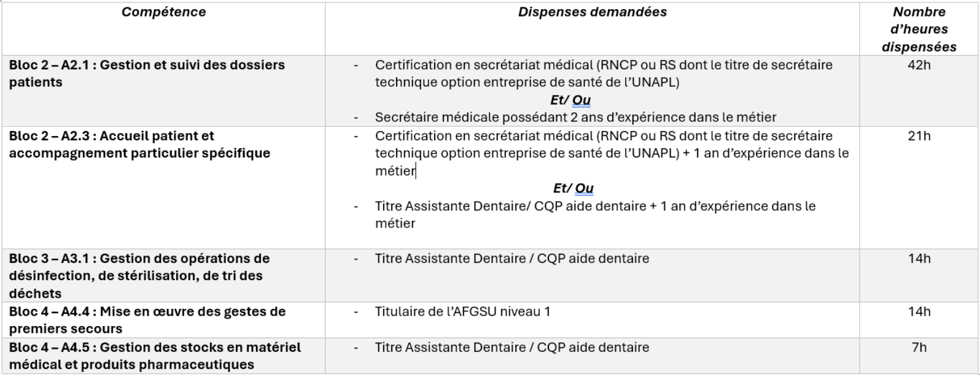
09— Comment accéder à la formation ?
Les dispenses
Selon votre parcours, votre expérience professionnelle et les certifications déjà obtenues, certaines dispenses ou équivalences peuvent être possibles.
Chaque situation est étudiée individuellement lors de l’admission afin de déterminer les éventuelles dispenses dont vous pouvez bénéficier et les modalités de votre parcours de formation.
CQP ASSISTANT MÉDICAL – RNCP 40913

Slide 20
10— Comment se déroule votre formation ?
Une formation en alternance
La formation préparant au CQP Assistant Médical se déroule en alternance entre l’organisme de formation et le lieu de travail.
Cette organisation vous permet de mettre en pratique les compétences acquises tout au long de votre parcours.
Votre tuteur
Le tuteur doit obligatoirement être un médecin.
Des modalités pédagogiques variées
La formation est dispensée :
en présentiel (80 % de la durée totale de formation);
en distanciel synchrone (20 % de la durée totale de formation);
à l’aide de matériels et équipements pédagogiques adaptés.
CQP ASSISTANT MÉDICAL – RNCP 40913

Slide 21
11— Le programme : les 4 blocs de compétences
Votre formation est organisée autour de quatre blocs de compétences.
BLOC 1 : Suivi du parcours de santé du patient
Vous apprendrez notamment à :
informer les patients sur les examens et les soins réalisés par le praticien ;
assister les patients dans leur parcours de soins ;
suivre l’état vaccinal et les dépistages ;
informer les patients en matière de prévention santé.
Objectif professionnel : contribuer à un parcours de santé plus fluide et mieux coordonné.
CQP ASSISTANT MÉDICAL – RNCP 40913

Slide 22
11— Le programme : les 4 blocs de compétences
BLOC 2 : Prise en charge administrative du patient
Vous apprendrez notamment à :
gérer et suivre les dossiers patients ;
participer à la mise en place de la télémédecine ;
accueillir les patients ;
assurer un accompagnement particulier et adapté lorsque cela est nécessaire.
Objectif professionnel : assurer une prise en charge administrative fiable, sécurisée et adaptée.
CQP ASSISTANT MÉDICAL – RNCP 40913

Slide 23
11— Le programme : les 4 blocs de compétences
BLOC 3 : Gestion du risque contaminant et des procédures de sécurité sanitaire
Vous apprendrez notamment à :
gérer les opérations de désinfection ;
participer aux opérations de stérilisation ;
assurer le tri des déchets ;
mettre en œuvre les procédures d’identitovigilance ;
appliquer les principes de pharmacovigilance.
Objectif professionnel : prévenir les risques pour les patients et les professionnels et contribuer à la sécurité sanitaire du cabinet.
CQP ASSISTANT MÉDICAL – RNCP 40913

Slide 24
11— Le programme : les 4 blocs de compétences
BLOC 4 : Assistance opérationnelle au praticien
Vous apprendrez notamment à :
préparer et installer les patients ;
assister le praticien dans la préparation des soins et la réalisation des gestes techniques ;
réaliser des tests de dépistage standardisés ;
mettre en œuvre les gestes de premiers secours ;
gérer les stocks de matériel médical et de produits pharmaceutiques.
Objectif professionnel : contribuer efficacement à la préparation et au bon déroulement de la consultation, dans le respect du cadre professionnel et réglementaire.
CQP ASSISTANT MÉDICAL – RNCP 40913

Slide 25
12— L’AFGSU
Se former aux gestes et soins d’urgence
L’AFGSU est l’Attestation de Formation aux Gestes et Soins d’Urgence.
Le référentiel prévoit que l’AFGSU de niveau1 est requise pour les assistants médicaux et qu’elle est délivrée dans le cadre de la formation.
Cette formation vous permet d’acquérir les compétences nécessaires pour réagir face à une situation d’urgence, conformément aux protocoles et au cadre réglementaire applicable.
À retenir
Vous apprendrez notamment à :
identifier une situation d’urgence ;
alerter les secours de manière adaptée ;
réaliser les premiers gestes de soins et de secours ;
agir efficacement en équipe dans l’attente d’une prise en charge adaptée.
Objectif : acquérir les connaissances nécessaires à l’identification d’une urgence médicale et à sa prise en charge, seul(e) ou en équipe, dans l’attente de l’arrivée de l’équipe médicale.
CQP ASSISTANT MÉDICAL – RNCP 40913

Slide 26
13— Comment allez-vous être évalué ?
Des évaluations en lien avec les compétences professionnelles
L’évaluation est directement liée aux compétences attendues dans le référentiel. Selon les blocs, elle peut notamment prendre la forme de :
QCM / QROC : Évaluation des connaissances et de la capacité à mobiliser les notions essentielles.
Mises en situation professionnelles : Vous êtes placé(e) dans une situation proche de celles rencontrées en cabinet médical.
Études de cas pratique: Vous analysez une situation professionnelle et proposez une réponse adaptée.
Dossier d’analyse : Vous construisez une analyse permettant de démontrer votre capacité à mobiliser les compétences attendues.
Entretien oral : Vous êtes amené(e) à présenter et argumenter votre analyse.
Conseil : ne préparez pas uniquement les épreuves. Préparez-vous surtout à mobiliser vos compétences dans des situations professionnelles concrètes.
CQP ASSISTANT MÉDICAL – RNCP 40913

Slide 27
14— Comment obtenir votre certification ?
Une certification composée de 4 blocs
Le CQP Assistant Médical, relevant de la Branche du Personnel des Cabinets Médicaux (CCN 3168), est une certification professionnelle de niveau 4, enregistrée au RNCP sous le n°40913 – NSF 331 (Santé) et reconnue par l’État.
L’ACQPCM, désignée par la CPNEFP de la branche, est le certificateur du CQP Assistant Médical et assure la propriété intellectuelle des certifications de la branche.
Pour obtenir le CQP
• Le CQP est obtenu lorsque le stagiaire a validé la totalité des 4 blocs de compétences.
• Le bloc de compétences est considéré acquis ou non par le jury paritaire de certification au regard des résultats aux épreuves d‘évaluation transmises par l’organisme de formation et le cas échéant, de l’appréciation du tuteur.
• Une épreuve est acquise si 100% des compétences visées par l’épreuve sont maîtrisées.
• Les compétences d’une épreuve sont maîtrisées si 100% des critères d’évaluation sont satisfaits.
CQP ASSISTANT MÉDICAL – RNCP 40913

Slide 28
14— Comment obtenir votre certification ?
Absences justifiées au certification : Épreuves de remplacement
• Les épreuves de remplacement sont ouvertes et organisées en amont du jury de certification, aux seuls stagiaires qui, en cas d’empêchement pendant la session ordinaire d’examens (absence avec justificatif valable - ex : arrêt maladie, etc.), ne se sont pas présentés à une ou plusieurs des épreuves du CQP. Leur absence justifiée est consignée au procès-verbal de l’examen et le justificatif conservé par l’organisme habilité en cas de contrôle par les certificateurs.
• Dans ce cadre, le stagiaire concerné doit être convoqué par l’organisme habilité qui organise la session ordinaire d’examens à une épreuve dite « de remplacement » pour chaque épreuve à laquelle le stagiaire n’a pu se présenter.
• Chaque épreuve de remplacement est organisée dans les mêmes conditions que l’épreuve initiale, par l’organisme habilité d’origine du stagiaire et ce, avant la tenue du jury de certification qui doit prononcer le résultat définitif pour ledit stagiaire.
• À noter : si l’absence du stagiaire ne permet pas sa présentation à la ou les épreuves de remplacement avant la date du jury de certification prévu (ex : durée trop importante de l’arrêt maladie), le stagiaire ne sera pas présenté au jury de certification initialement prévu. Il sera convoqué à la ou les épreuves concernées dans le cadre d’une session ordinaire d’examens ultérieure organisée par l’organisme habilité d’origine. Le nombre d’heures d’évaluation reste inchangé = 15 heures.
CQP ASSISTANT MÉDICAL – RNCP 40913

Slide 29
14— Comment obtenir votre certification ?
RATTRAPAGE
Qui peut accéder au rattrapage ?
Le rattrapage est possible sur décision du jury de certification, pour les stagiaires ayant validé 3 des 4 blocs de compétences du CQP Assistant médical et remplissant les conditions spécifiques du bloc non validé.
Conditions d’accès
BC01 --> BC02, BC03 et BC04 validés + 2 épreuves sur 4 validées du BC1+ satisfaction ≥ 80 % des critères sur chacune des 2 épreuves non validées
BC02 --> BC01, BC03 et BC04 validés + 1 épreuve sur 3 validée du BC2+ satisfaction ≥ 80 % des critères sur chacune des 2 épreuves non validées
BC03 --> BC01, BC02 et BC04 validés + 1 épreuve sur 2 validée du bloc3+ satisfaction ≥ 80 % des critères sur l’épreuve non validée
BC04 --> BC01, BC02 et BC03 validés + 2 épreuves sur 4 validées du BC4+ satisfaction ≥ 80 % des critères sur chacune des 2 épreuves non validées
À retenir
Le stagiaire choisit l’épreuve à repasser pour les BC01, BC02 et BC04. Pour le BC03, il repasse l’unique épreuve non validée.
Aucune formation complémentaire n’est prévue avant le rattrapage.
Le stagiaire est réinscrit sans délai à l’examen par l’organisme habilité.
Le rattrapage doit être organisé dans un délai maximal de 12 mois après le jury de certification initial.
Les épreuves se déroulent dans les mêmes conditions que la session initiale.
En cas d’échec au rattrapage : redoublement.
CQP ASSISTANT MÉDICAL – RNCP 40913

Slide 30
14— Comment obtenir votre certification ?
Redoublement
• Le redoublement est ouvert, à l’issue d’une décision souveraine du jury de certification, aux seuls stagiaires qui ont obtenu une validation partielle (de 1 à 3 blocs de compétences validés) ou qui n’ont validé aucun bloc à l’issue d’une session ordinaire d’examens (parcours initial) et qui ne remplissent pas les conditions d’accès au rattrapage établies ci-dessus, ainsi qu’aux stagiaires qui ont échoué de nouveau lors de l’épreuve de rattrapage.
• Pour ce faire, le stagiaire doit suivre à nouveau les modules de formation préparant au(x) bloc(s) de compétences qu’il n’a pas validé(s) au sein d’un organisme habilité (l'organisme de formation d'origine du stagiaire ou tout autre organisme habilité du réseau).
• Il est réinscrit à la certification et doit se présenter de nouveau à l'ensemble des épreuves dudit / desdits bloc(s) de compétences non-validés / concernés et ce, dans le cadre d'une session d'examens ordinaire ultérieure organisée par un organisme de formation habilité (l'organisme de formation d'origine du stagiaire ou tout autre organisme habilité du réseau).
• En cas d’échec à un ou plusieurs blocs de compétences, le bénéfice des blocs de compétences acquis par le candidat est
• conservé à vie. Les blocs de compétences acquis doivent figurer dans le dossier du candidat.
• En cas de validation totale des 4 blocs, la CPNEFP délivre officiellement le CQP au candidat. En cas de validation partielle, elle établit une attestation de validation des blocs de compétences acquis.
CQP ASSISTANT MÉDICAL – RNCP 40913

Slide 31
14— Comment obtenir votre certification ?
Communication des résultats
•La communication des résultats est faite officiellement après la délibération de la Commission de certification de la CPNEFP une fois que les 4 blocs de formation ont été suivis.
=> Aucun résultat ne peut pas être communiqué aux candidats avant cette délibération.
• Après signature et édition des parchemins et des attestations de validation des blocs de compétences par le certificateur, les organismes de formation les remettent en mains propres contre décharge à chaque titulaire. Soit, les envoient par courrier recommandé avec AR.
CQP ASSISTANT MÉDICAL – RNCP 40913

Slide 32
15— Le livret du stagiaire
Le livret du stagiaire est un outil essentiel au suivi de votre parcours de formation en vue de l’obtention du C.Q.P. Assistant Médical.
Il fait le lien entre les temps de formation en centre et les temps de formation réalisés sur votre lieu de travail.
Il vous permet de :
suivre et mesurer votre progression tout au long de la formation ;
analyser votre pratique et identifier vos acquis au regard des compétences attendues ;
préparer les évaluations des différents blocs de compétences ;
réaliser des bilans réguliers avec votre formateur référent ;
formaliser votre parcours de formation et les évaluations réalisées.
Le livret permet également au tuteur et aux formateurs de partager leurs observations et leurs avis sur l’acquisition de vos compétences, afin de vous accompagner au mieux dans votre parcours.
À retenir : votre livret doit être tenu à jour avec soin et vous accompagner tout au long de votre formation. Il constitue un support de suivi de votre progression et est pris en compte par le jury certificateur lors de la délivrance du C.Q.P.
CQP ASSISTANT MÉDICAL – RNCP 40913

Slide 33
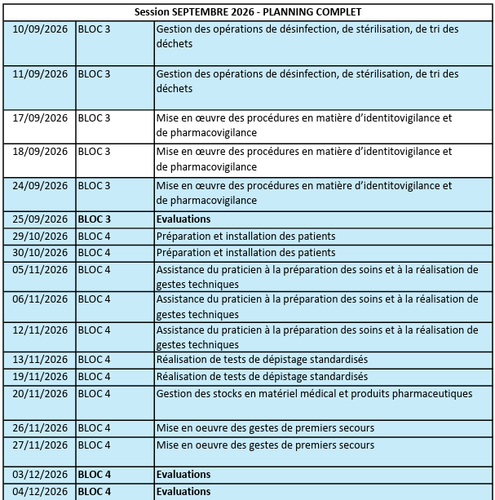
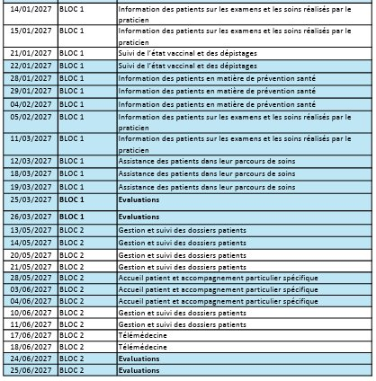
16— Le planning et les temps forts
CQP ASSISTANT MÉDICAL – RNCP 40913

Slide 34
16— Le planning et les temps forts
Septembre 26 Octobre 26 Novembre 26 Décembre 26 Janvier 27 Mars 27 Mai 27 Juin 27
Rentrée
Démarrage du bloc 3
Evaluation bloc 3
Fin de session N-1
• Rentrée
• Démarrage du bloc 4
AFGSU
• Evaluation du bloc 4
• Fin de session N-1
• Rentrée
• Démarrage du bloc 1
• Evaluation du bloc 1
• Fin de session N-1
• Rentrée
• Démarrage du bloc 2
• Evaluation du bloc 2
Certification à l’issue de la validation des 4 blocs
CQP ASSISTANT MÉDICAL – RNCP 40913

Slide 35

Vie de groupe

Slide 36
17— Vos droits et vos engagements
Ce que l’ISRP s’engage à vous apporter
Vous bénéficiez :
d’un cadre pédagogique structuré ;
d’informations sur votre parcours ;
d’un accompagnement pédagogique ;
d’un suivi de votre progression ;
de modalités d’évaluation clairement présentées ;
d’un accompagnement adapté lorsque cela est nécessaire.
Ce que nous attendons de vous
être assidu(e) ;
respecter les horaires ;
participer activement ;
réaliser les travaux demandés ;
respecter les règles de confidentialité ;
respecter les formateurs et les autres stagiaires ;
respecter les locaux et équipements ;
adopter une attitude professionnelle.
CQP ASSISTANT MÉDICAL – RNCP 40913

Slide 37
18— Retards et absences
La ponctualité et l’assiduité sont essentielles
Elles contribuent à la qualité des apprentissages, au respect du groupe et au bon fonctionnement des sessions de formation.
En cas de retard
Nous vous demandons de prendre toutes les dispositions nécessaires pour être présent(e) à l’heure prévue.
En cas de retard exceptionnel :
prévenez votre interlocuteur au sein de l’ISRP dans les meilleurs délais ;
respectez les consignes qui vous seront communiquées à votre arrivée.
Les retards sont enregistrés et peuvent faire l’objet d’un suivi lorsqu’ils sont répétés ou injustifiés
En cas d’absence
Toute absence doit être signalée dans les meilleurs délais auprès de l’ISRP.
Lorsqu’elle est justifiée, un justificatif doit être transmis dans un délai de 48 heures.
En cas d’absence prévisible, informez votre interlocuteur dès que possible afin de permettre l’organisation de votre parcours et, si nécessaire, la mise en place de modalités de rattrapage.
CQP ASSISTANT MÉDICAL – RNCP 40913

Slide 38
18— Retards et absences
Pourquoi votre présence est-elle importante ?
Les absences et retards peuvent avoir des conséquences sur :
la progression et le suivi de votre parcours ;
la validation de certaines compétences ou activités pédagogiques ;
la présentation aux épreuves de certification. ️ Au-delà de 20 % d’absence, le stagiaire ne pourra pas être présenté au jury de certification
En cas d’absences répétées ou injustifiées, l’ISRP pourra vous proposer un entretien afin de faire le point sur votre situation et d’identifier les éventuelles difficultés rencontrées.
CQP ASSISTANT MÉDICAL – RNCP 40913

Slide 39
19— Accessibilité et handicap
L’ISRP, une école inclusive
À l’ISRP, nous sommes attachés à l’égalité des chances et à l’inclusion de chacun.
Nous mettons tout en œuvre pour que les personnes en situation de handicap puissent suivre leur formation et exercer leurs missions dans un environnement accessible, bienveillant et adapté à leurs besoins.
Nos 4 engagements
01 — ACCESSIBILITÉ
Nos campus respectent les normes ERP et sont aménagés pour faciliter l’accueil des personnes en situation de handicap.
02 — ACCOMPAGNEMENT
Un référent handicap est à votre écoute pour vous informer, vous orienter et vous accompagner tout au long de votre parcours.
03 — ADAPTATION
Des aménagements peuvent être proposés, notamment pour les épreuves d’examen, afin de favoriser l’égalité des chances et permettre à chacun de réaliser son parcours dans les meilleures conditions.
04 — SENSIBILISATION
Nos équipes sont régulièrement sensibilisées et formées aux enjeux liés à l'handicap afin de développer une culture inclusive au sein de l’ISRP.
CQP ASSISTANT MÉDICAL – RNCP 40913

Slide 40
19— Accessibilité et handicap
Besoin d’un accompagnement ?
Si vous êtes en situation de handicap, ou si vous rencontrez une difficulté nécessitant une adaptation de votre parcours, nous vous invitons à en parler dès votre arrivée ou à tout moment au cours de votre formation.
Notre référent handicap pourra échanger avec vous en toute confidentialité, identifier vos besoins et vous accompagner dans la recherche de solutions adaptées.
Référent handicap : Séverine Békier
Email : sbekier@isrp.fr
CQP ASSISTANT MÉDICAL – RNCP 40913

Slide 41
20— Qualité et amélioration continue
Votre expérience compte
Votre expérience est essentielle à notre démarche d’amélioration continue.
Au cours de votre parcours, nous vous demanderons votre avis sur :
l’accueil ;
les contenus ;
les formateurs ;
les méthodes pédagogiques ;
les outils ;
l’organisation ;
l’accompagnement ;
les conditions de formation.
Une question à garder en tête
« Qu’est-ce qui pourrait améliorer mon expérience de formation ? »
Vos remarques, suggestions et propositions nous permettent de faire évoluer nos pratiques et d’améliorer continuellement la qualité de nos formations.
Votre avis est utile. N’hésitez pas à nous faire part de vos suggestions.
CQP ASSISTANT MÉDICAL – RNCP 40913

Slide 42
21— Vos contacts
Votre besoin | Votre interlocuteur | Coordonées
Question administrative | Responsable administratif /Assistante administrative et pédagogique | assistantmedical@isrp.fr 01 88 40 60 80
Question pédagogique | Responsable pédagogique | assistantmedical@isrp.fr 01 88 40 60 80
Difficulté liée au handicap | Référent handicap | sbekier@isrp.fr
Difficulté technique | Responsable administratif /Assistante administrative et pédagogique | Groupe Teams dédié
Question générale sur le campus | Accueil | assistantmedical@isrp.fr 01 88 40 60 80
Le centre est ouvert du lundi au vendredi, de 9h00 à 12h30 et 13h30 à 17h00
CQP ASSISTANT MÉDICAL – RNCP 40913

Slide 43
CQP ASSISTANT MÉDICAL – RNCP 40913

